Slide 1
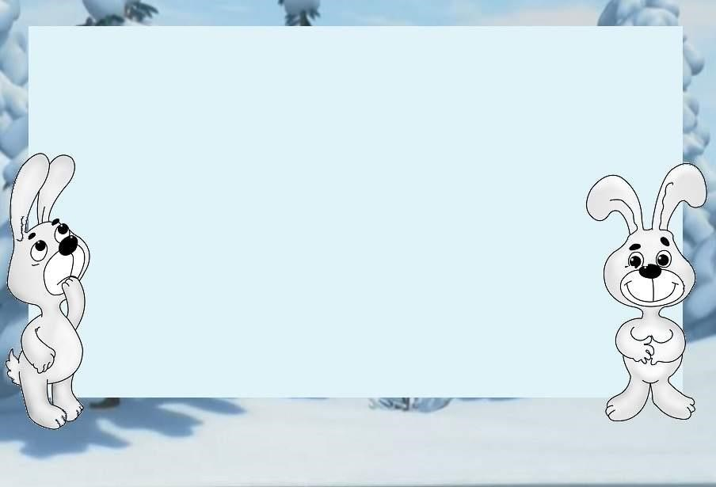
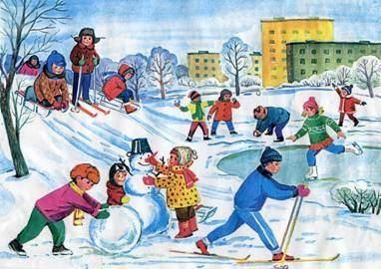
Муниципальное бюджетное дошкольное образовательное учреждение детский сад №9
Зимние
забавы и правила
поведения на дороге зимой
Для детей подготовительной группы
6 – 7 лет.
Разработала:
Пикина Г.В.
МБДОУ Детский сад № 9
Новочеркасск, 2022 год

Slide 2
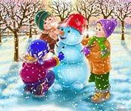
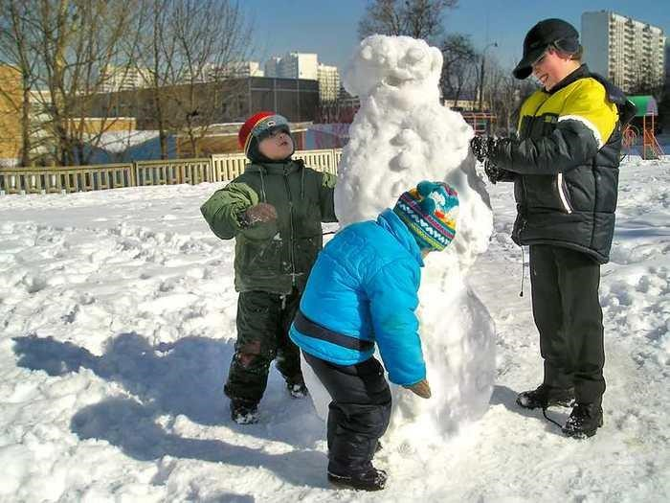
Раскраснелась детвора - Накатала три шара! Друг на друга их сложили, И ведро нагромоздили. Нос - морковка, уголь - глазки, Снеговик из детской сказки! Руки - ветки, рот - конфета... Пусть стоит теперь до лета!

Slide 3
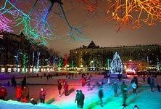
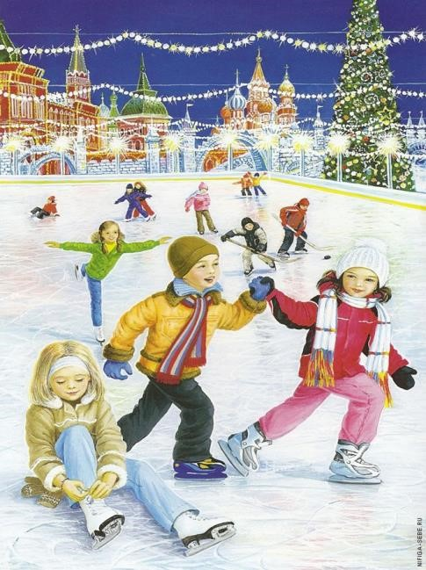
Я катаюсь на коньках,
разогрелись ушки!
Рукавички на руках,
шапка на макушке!

Slide 4
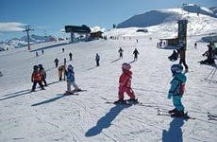
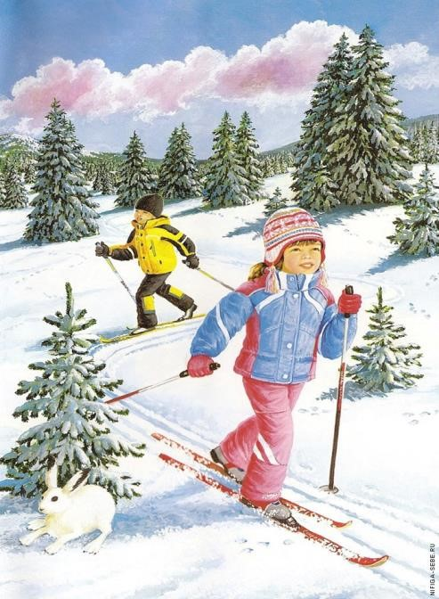
Ровно стелются две
ленты,
Две блестящие змеи.
Это лыжников приметы,
Вдалеке они видны.

Slide 5
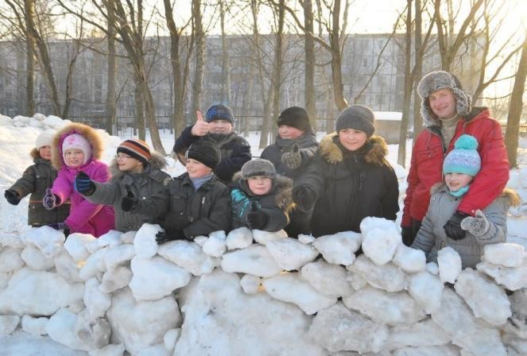
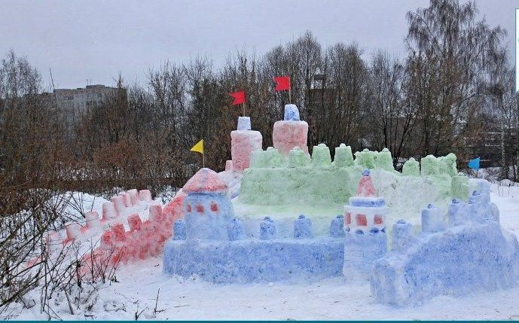
Снег искрится,
снег кружится,
Вдруг мне это
только снится.
Что же стало
вдруг со мной?
Я как будто бы
герой,
Крепость
снежную свою
Защищаю в злом
бою!
Все удары
отражаю,
Всех снежками
закидаю!

Slide 6
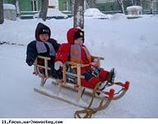
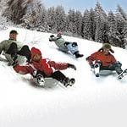
Ох, отличная забава
–
на санях кататься!
Да, зимою очень славно можно развлекаться!
На веревке тянешь санки по дорожке снежной.
.
А потом с высокой горки съедешь безмятежно
Ледянки
Санки

Slide 7
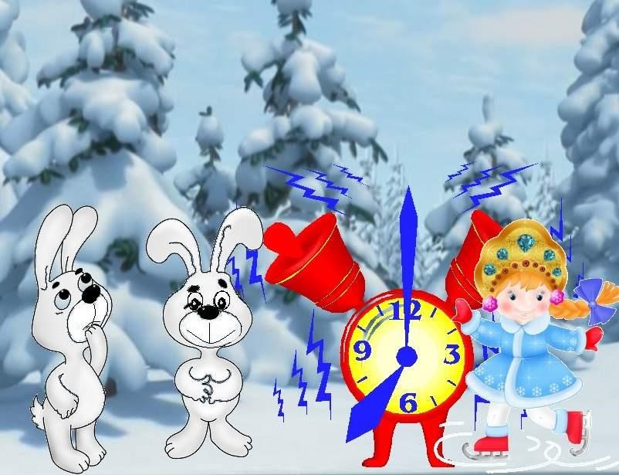

Slide 8
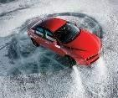
Занос автомобиля может
привести к трагическим
последствиям

Slide 9
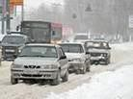
В зимнее время года у
многих автомобилей
замерзают окна и
видимость для водителя
ограничена!!!

Slide 10
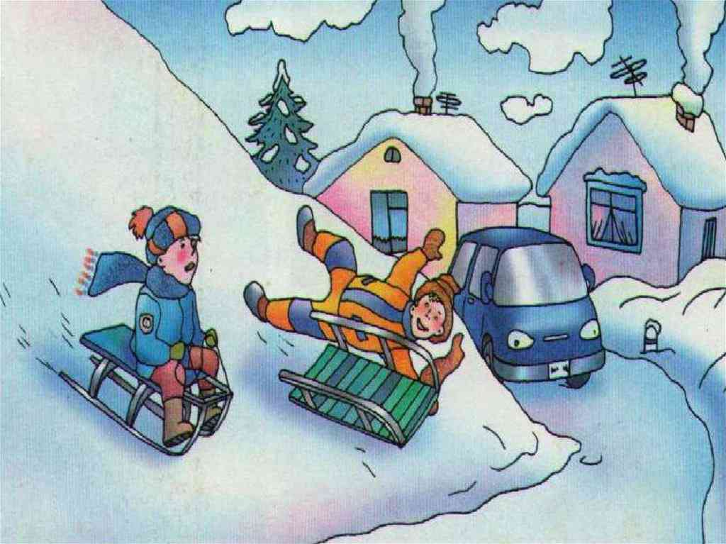
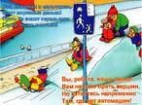
Правила поведения на зимней дороге
1.
Запрещается играть рядом с дорогой

Slide 11
Правила поведения на зимней дороге
2
. Будь внимателен при переходе через
дорогу, посмотри налево, направо

Slide 12
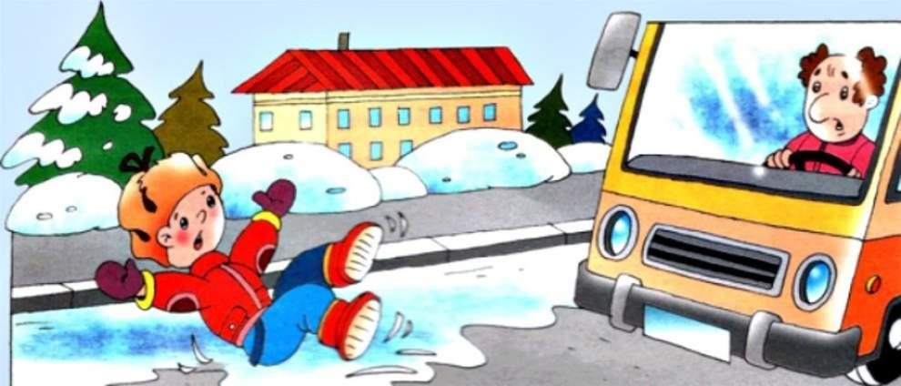
Правила поведения на зимней дороге
3
. Не перебегай дорогу перед автомобилем,
-
не выбегай из
за другого автомобиля

Slide 13
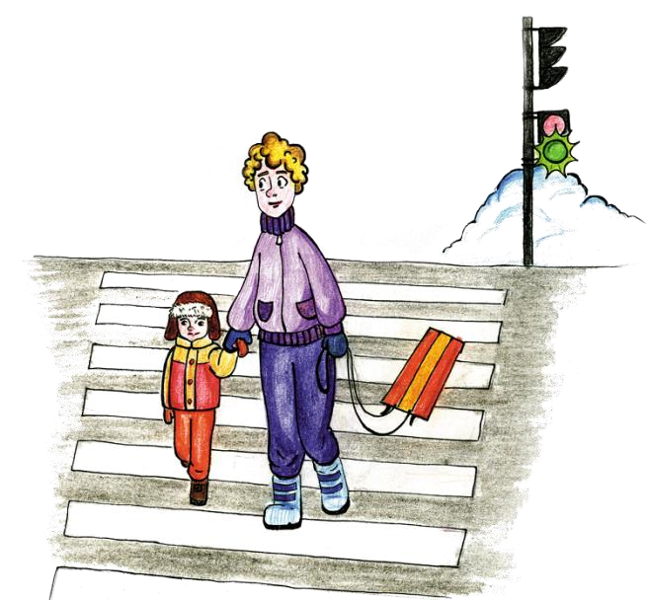
Правила поведения на зимней дороге
4
. Переходи дорогу в установленных местах

Slide 14
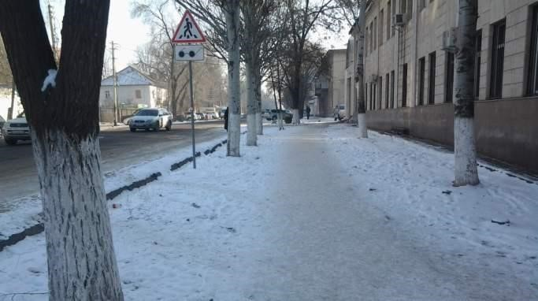
Правила поведения на зимней дороге
5
. Вдоль дороги иди по тротуару, даже если
его занесло снегом. По проезжей части
идти строго запрещено.

Slide 15
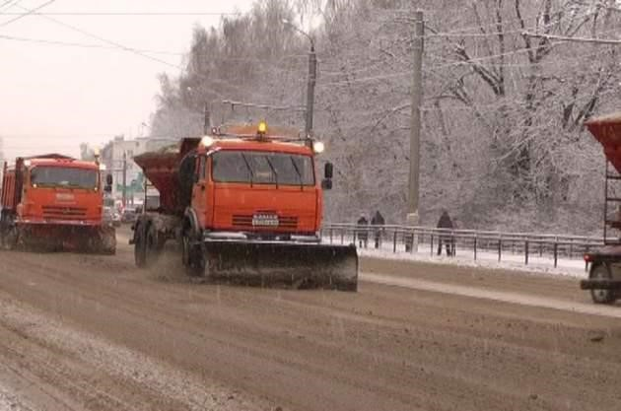
Правила поведения на зимней дороге
6
. Если по дороге движется спецтехника отойди
как можно дальше

Slide 16
Помните и соблюдайте
правила дорожного движения!!!!!!!!!!!!

